Slide 1
Новые линии поставок

Slide 2
Corebai Microelectronics (Beijing) Co., Ltd.
Компания Corebai Microelectronics (Beijing) Co., Ltd. основана в 2014 году. Компания строго придерживается концепции “Создание ценности для клиентов - это то, за что мы боремся” и бизнес-цели “Стремиться к развитию, предоставлять услуги и внедрять инновации с помощью основных продуктов”. Основываясь на многолетнем развитии, компания получила сертификат нового высокотехнологичного предприятия в 2016 году и сертификат нового высокотехнологичного предприятия Zhongguancun в 2017 году, а затем присоединилась к ассоциации полупроводников.
Линейка продуктов:
Операционные усилители,
Интерфейсы,
Контроллеры USB, Ethernet,
Микросхемы управления питанием,
Часы реального времени,
Супервизоры,
Сборки транзисторных матриц (дарлингтон),
ЦАП,
АЦП,
Мультиплексоры.
Штаб-квартира расположена в г. Пекин, Китайская Народная Республика.

Slide 3
Основные преимущества и РКГ бренда
Собственное производство
Высокое качество и короткие сроки производства
Документация на английском языке
Аналог знаменитых брендов: AD, TI, STM, Microchip, Maxim Integrated, Cypress Semiconductor
Микросхемы
-Усилители и компараторы
-Операционные усилители
-Инструментальные усилители
-Компараторы
-Дифференциальные усилители
-Токочувствительные усилители
-Специальные усилители
-ЦАП, АЦП, Кодеки
-ADC
-DAC
-Интерфейсы
-Цифровые изоляторы
-Драйверы, трансиверы
-RS-232/422/485
-Микроконтроллерные интерфейсы
Микросхемы управления питанием
Стабилизаторы линейные
Мониторы питания, Супервизоры

Slide 4
Corebai Microelectronics (Beijing) Co., Ltd.
Corebai
CBM8606AMS8
CBM6002AMS8
CBM3232AS16
Analog Device
AD8606ARMZ
Microchip
MCP6002
Maxim Integrated
MAX3232ESA

Slide 5
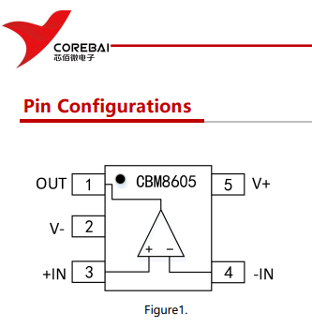
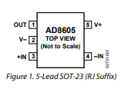
Основные преимущества и РКГ бренда
Corebai
CBM8605AST5
Корпус SOT-23-5
Цена 0,268 USD
CBM8552AS8
Корпус SO-8
Цена 0,179 USD
Analog Device
AD8605ARTZ-REEL7
Корпус SOT-23-5
Цена 0,525 USD
AD8552ARZ-REEL7
Корпус SO-8
Цена 1,565 USD

Slide 6
Примеры замены
CBM8601AST5 | CORBEAI | SOT23-5 | AD8601ARTZ
CBM8602AS8 | CORBEAI | SOP-8 | AD8602ARZ
CBM8602AMS8 | CORBEAI | MSOP-8 | AD8602ARMZ
CBM8604AS14 | CORBEAI | SOP-14 | AD8604ARZ
CBM8604ATS14 | CORBEAI | TSSOP-14 | AD8604ARUZ
CBM8605AST5 | CORBEAI | SOT23-5 | AD8605ARTZ
CBM8605ABG5 | CORBEAI | WLCSP-5 | AD8605ACBZ
CBM8606ABG8 | CORBEAI | WLCSP-8 | AD8606ACBZ
CBM8606AS8 | CORBEAI | SOP-8 | AD8606ARZ
CBM8606AMS8 | CORBEAI | MSOP-8 | AD8606ARMZ
CBM8608AS14 | CORBEAI | SOP-14 | AD8608ARZ
CBM8608ATS14 | CORBEAI | TSSOP-14 | AD8608ARUZ
CBM8628AST5 | CORBEAI | SOT23-5 | AD8628ARTZ
CBM9002A-100TIG | CORBEAI | TQFP-100 | CY7C68013A-100AXI
CBM9002A-100TCG | CORBEAI | TQFP-100 | CY7C68013A-100AXC
CBM9002A-56ILG | CORBEAI | QFN-56 | CY7C68013A-56LTXI
CBM9002A-56IBG | CORBEAI | BGA-56 | CY7C68013A-56BAXI
CBM9002A-56ISG | CORBEAI | SSOP-56 | CY7C68013A-56PVXI
CBM9002A-56LCG | CORBEAI | QFN-56 | CY7C68013A-56LTXC
CBM9002A-56BCG | CORBEAI | BGA-56 | CY7C68013A-56BAXC
CBM9002A-56SCG | CORBEAI | SSOP-56 | CY7C68013A-56PVXC
CBM1764DT-ADJ-REEL | CORBEAI | TO-263-5 | LT1764AEQ
CBM1764DT-1.5-REEL | CORBEAI | TO-263-5 | LT1764AEQ-1.5
CBM1764DT-1.8-REEL | CORBEAI | TO-263-5 | LT1764AEQ-1.8
CBM1764DT-2.5-REEL | CORBEAI | TO-263-5 | LT1764AEQ-2.5
CBM1764DT-3.3-REEL | CORBEAI | TO-263-5 | LT1764AEQ-3.3
CBM1764AET-ADJ | CORBEAI | TSSOP-16 | LT1764AEF
CBM1764AET-1.5 | CORBEAI | TSSOP-16 | LT1764AEF-1.5
CBM1764AET-1.8 | CORBEAI | TSSOP-16 | LT1764AEF-1.8
CBM1302AS8 | CORBEAI | SOP-8 | DS1302
CBM1307AS8 | CORBEAI | SOP-8 | DS1307
CBM555AS8 | CORBEAI | SOP-8 | TLC555
CBM705AS8 | CORBEAI | SOP-8 | ADM705ARZ
CBM705AMS8 | CORBEAI | MSOP-8 | ADM705
CBM706AS8 | CORBEAI | SOP-8 | ADM706ARZ
CBM706AMS8 | CORBEAI | MSOP-8 | ADM706A
CBM706TAS8 | CORBEAI | SOP-8 | ADM706TARZ
CBM706TMS8 | CORBEAI | MSOP-8 | ADM706T
CBM706RAS8 | CORBEAI | SOP-8 | ADM706RARZ
CBM706RMS8 | CORBEAI | MSOP-8 | ADM706R
CBM706SAS8 | CORBEAI | SOP-8 | ADM706SARZ
CBM706SMS8 | CORBEAI | MSOP-8 | ADM706S
CBM706PAS8 | CORBEAI | SOP-8 | ADM706PARZ
CBM706PMS8 | CORBEAI | MSOP-8 | ADM706P
CBM707AS8 | CORBEAI | SOP-8 | ADM707ARZ
CBM707AMS8 | CORBEAI | MSOP-8 | ADM707A
CBM708AS8 | CORBEAI | SOP-8 | ADM708ARZ
CBM708AMS8 | CORBEAI | MSOP-8 | ADM708A
CBM708TAS8 | CORBEAI | SOP-8 | ADM708TARZ
CBM708TMS8 | CORBEAI | MSOP-8 | ADM708T
CBM708RAS8 | CORBEAI | SOP-8 | ADM708RARZ
CBM708RMS8 | CORBEAI | MSOP-8 | ADM708R
CBM708SAS8 | CORBEAI | SOP-8 | ADM708SARZ
CBM8551AS8 | CORBEAI | SOP-8 | AD8551ARZ
CBM8551AMS8 | CORBEAI | MSOP-8 | AD8551ARMZ
CBM8552AS8 | CORBEAI | SOP-8 | AD8552ARZ
CBM8552ATS8 | CORBEAI | TSSOP-8 | AD8552ARUZ
CBM8554AS14 | CORBEAI | SOP-14 | AD8554ARZ
CBM8554ATS14 | CORBEAI | TSSOP-14 | AD8554ARUZ
CBM8655AS8 | CORBEAI | SOP-8 | AD8655ARZ
CBM8655AMS8 | CORBEAI | MSOP-8 | AD8655ARMZ
CBM8656AS8 | CORBEAI | SOP-8 | AD8656ARZ
CBM8656AMS8 | CORBEAI | MSOP-8 | AD8656ARMZ
CBM8051ASC7 | CORBEAI | SC70-5 | AD8051AKSZ
CBM8051AST5 | CORBEAI | SOT23-5 | AD8051ARTZ
CBM99D10BQ | CORBEAI | TQFP-100 | AD9910BSVZ
CBM99D57BQ | CORBEAI | TQFP-100 | AD9957BSVZ
CBM96AD56-125 | CORBEAI | QFN-56 | AD9656BCPZ-125
CBM94AD34-370 | CORBEAI | QFN-56 | AD9434BCPZ-370
CBM94AD34-500 | CORBEAI | QFN-56 | AD9434BCPZ-500
CBM94AD67-200 | CORBEAI | QFN-72 | AD9467BCPZ-200
CBM94AD67-250 | CORBEAI | QFN-72 | AD9467BCPZ-250
CBM79AD60G | CORBEAI | QFN-32 | AD7960BCPZ
CBM08AD1500QP | CORBEAI | TQFP-128 | ADC08D1500
CBM41AD49QF | CORBEAI | QFN-48 | ADS4149
CBM92AD68-80 | CORBEAI | QFN-64 | AD9268BCPZ-80

Slide 7
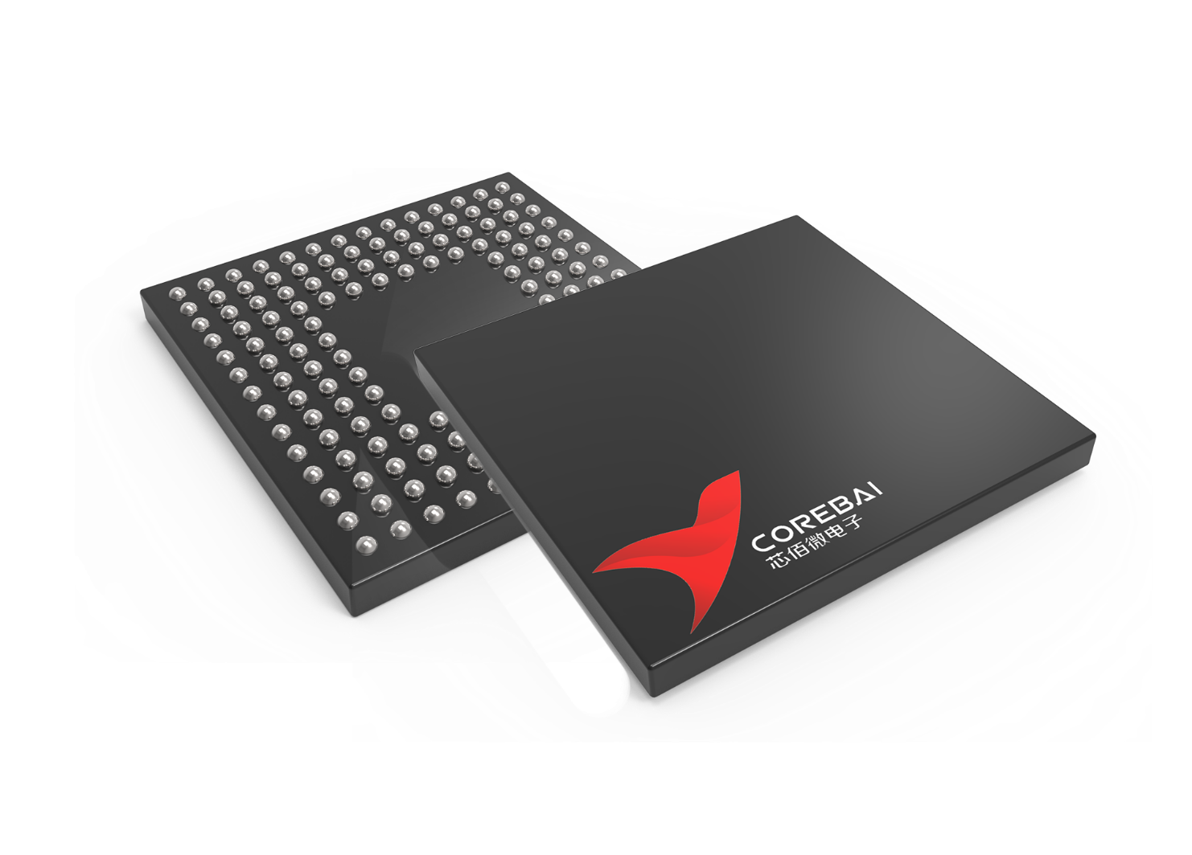
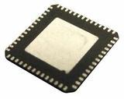
Основные преимущества
AD9434BCPZ-500
ANALOG DEVICES AD9434BCPZ-500 Analog to Digital Converter, 12Bit, 500MSPS
CBM94AD34-500
COREBAI12-bit, single-chip sampling ADC 12Bit, 500MSPS
ECCN 3A001A5A3
Требует оформления лицензии
Не требует оформления лицензии

